Slide 1


Η Ψηφιοποίηση του CMR
Aπόστολος Κενανίδης
Πρόεδρος ΔΣ
Ομοσπονδία Φορτηγών Αυτοκινητιστών Ελλάδας - ΟΦΑΕ
Θεσσαλονίκη, 21 Ιουνίου 2018
www.ofae.gr

Slide 2


Slide 3


Η αγορά εξελίσσεται...
...ο ρόλος μας αλλάζει
Ο κλάδος των οδικών μεταφορών πρέπει να εκσυγχρονιστεί!

Slide 4
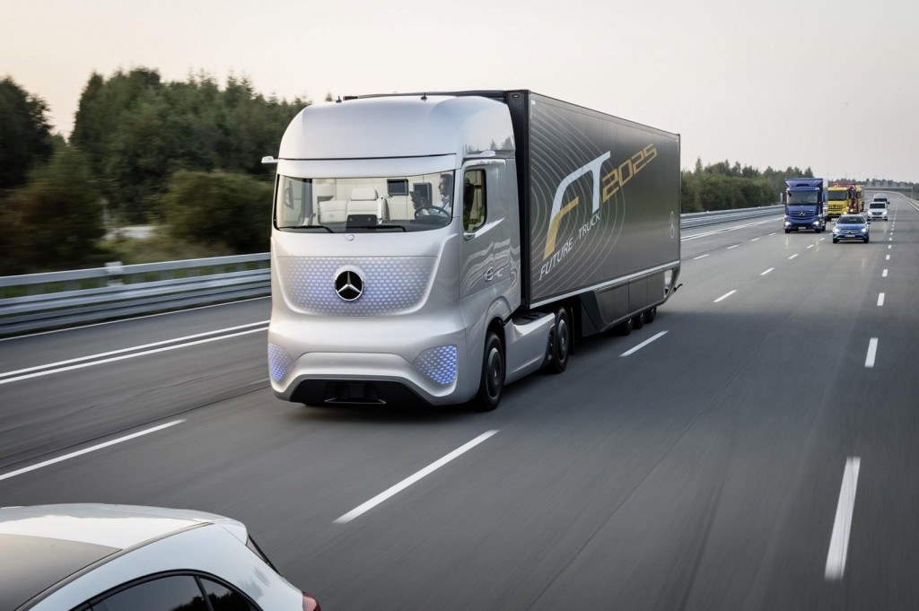
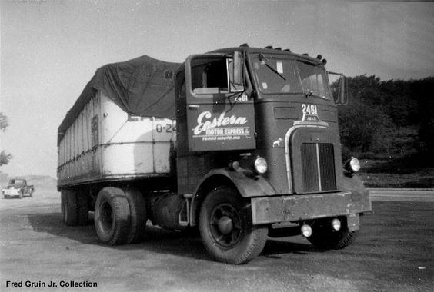
Πριν...
...Μετά

Slide 5
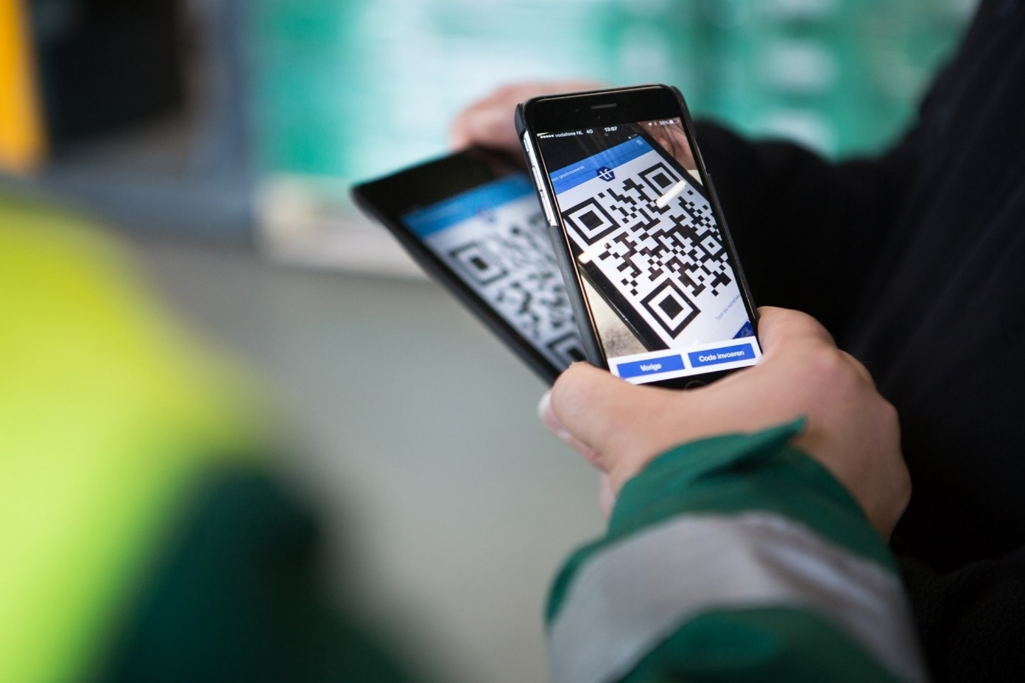
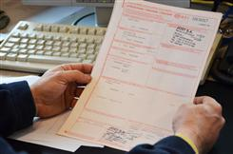
Πριν...
...Μετά

Slide 6

Από το CMR στο e-CMR
1956
1976
2008
2007
2011
2017
Υιοθέτηση της Σύμβασης CMR
Ανάπτυξη του Μοντέλου δελτίων αποστολής CMR από την IRU, σε συνεργασία με το Διεθνές Εμπορικό Επιμελητήριο
Αναβάθμιση του Μοντέλου δελτίων αποστολής CMR από την IRU, που χρησιμοποιείται σήμερα από τα περισσότερα αν όχι από όλα τα μέρη για συμβάσεις με τις συμβαλλόμενες χώρες CMR
Πρόσθετο Πρωτόκολλο στο CMR αναφορικά με το Ηλεκτρονικό Δελτίο Αποστολής (e-CMR)
Το e-CMR τίθεται σε ισχύ
Το e-CMR τίθεται επίσημα σε λειτουργία για την πρώτη διέλευση συνόρων χρησιμοποιώντας ηλεκτρονικό δελτίο αποστολής
Source:

Slide 7
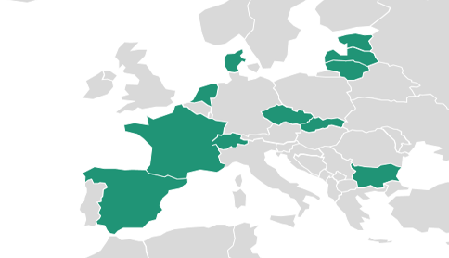
Entered into force on 5 June 2011
Χώρες που έχουν προσχωρήσει στο πρωτόκολλο e-CMR:
  Πρόσφατα προστέθηκαν και οι εξής:
  Γαλλία - Οκτώβριος 2016
  Eσθονία Νοέμβριος 2016
  Σλοβενία – Αύγουστος 2017
  Ιράν – Νοέμβριος 2017
  Λουξεμβούργο – Δεκέμβριος 2017
  Τουρκία – Ιανουάριος 2018
  Ρωσία – Φεβρουάριος 2018
  Σύνολο – 20 χώρες
Source:

Slide 8
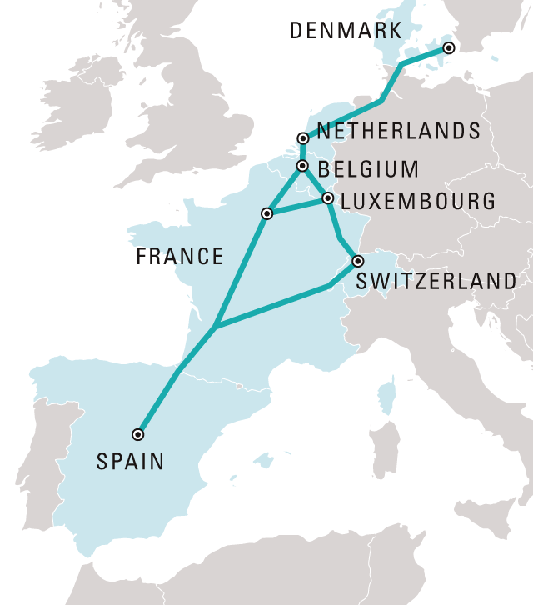
Πιλοτικά προγράμματα e-CMR σε εξέλιξη
Η αγορά είναι έτοιμη με την επίσημη υποστήριξη της Κυβέρνησης σε:
Δανία & Ολλανδία: Ήδη σε εφαρμογή εδώ και λίγα χρόνια σε εθνικές μεταφορές
Γαλλία & Ισπανία: δυνατότητα διασυνοριακής εφαρμογής από τις 19 Ιανουαρίου 2017. Συνεχώς αυξανόμενο το ενδιαφέρον της αγοράς για την χρήση e-CMR
Βέλγιο: επίσημη ανακοίνωση εθνικού πιλοτικού προγράμματος e-CMR
Αναμένεται επέκταση του πιλοτικού μεταξύ των Κάτω Χωρών
Ελβετία: οι Τελωνειακές αρχές εξετάζουν την χρήση του e-CMR
Ελλάδα: Επίσημη ανακοίνωση της έναρξης εθνικού πιλοτικού στις 22 Ιουνίου 2017 με την υποστήριξη του Υπουργείου Υποδομών & Μεταφορών. Ολοκλήρωση εθνικού πιλοτικού έως τις 31 Ιουλίου 2018.
Source:

Slide 9
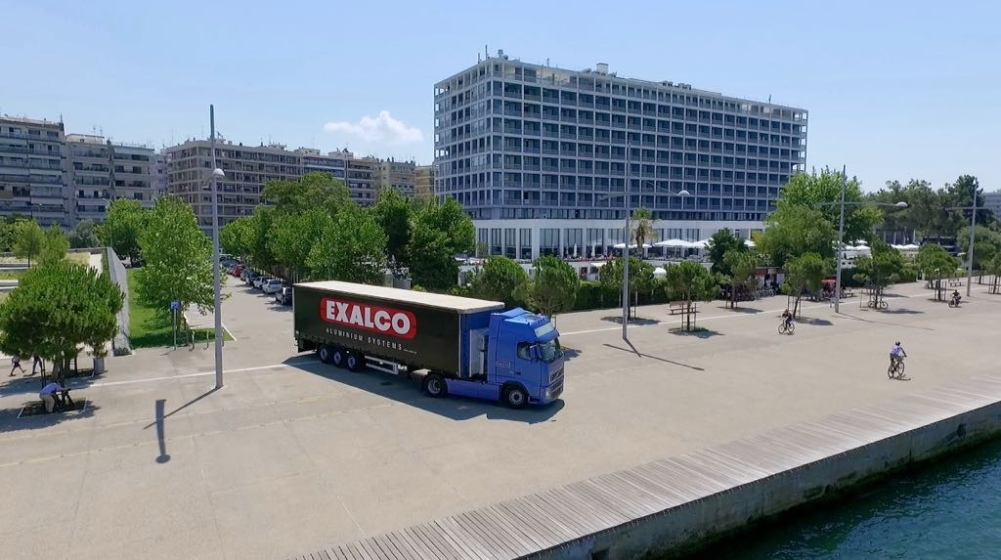

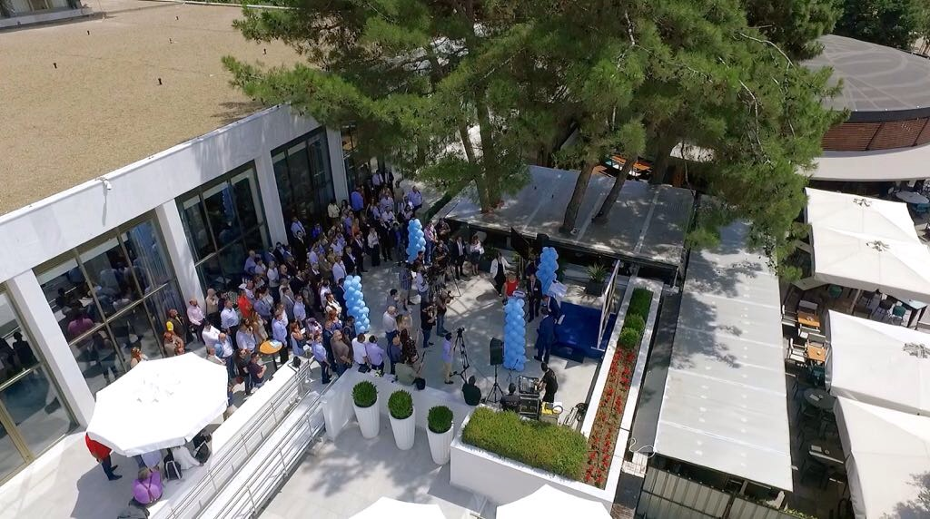
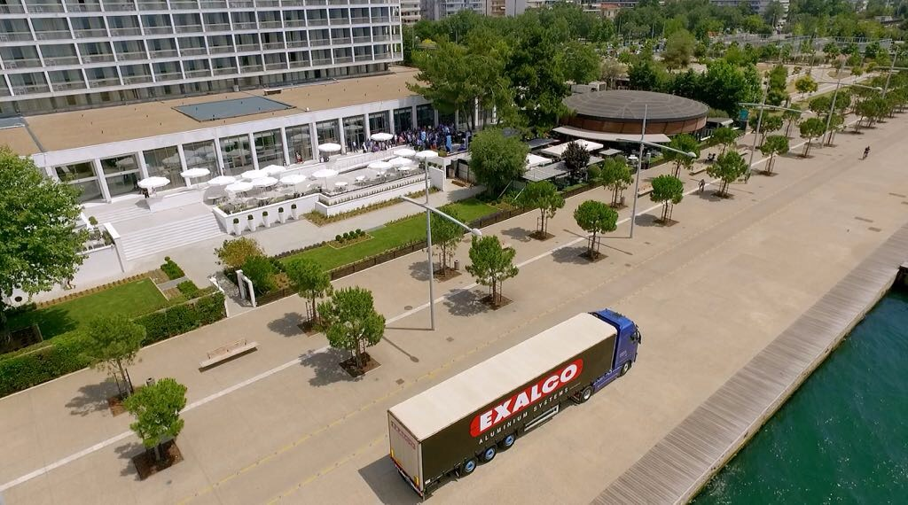

Slide 10
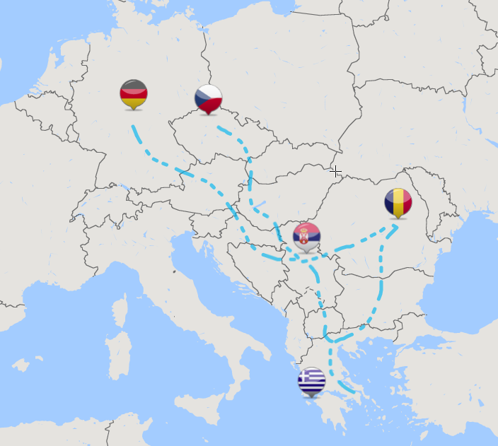






Μελλοντικά πιλοτικά στα πλαίσια του AEOLIX
Συμμετοχή IRU & 5 Μελών της σε εθνικό επίπεδο
- Εφαρμογή διασυνοριακών πιλοτικών προγραμμάτων e-CMR
- Εκπαίδευση συμμετεχόντων στην χρήση του e-CMR
- Διεξαγωγή έρευνας αγοράς για την δυναμική του e-CMR
Mελέτη ανταλλαγής δεδομένων
Ανάλυση νομικών & ασφαλιστικών θεμάτων που σχετίζονται με την εφαρμογή του e-CMR
Source:

Slide 11
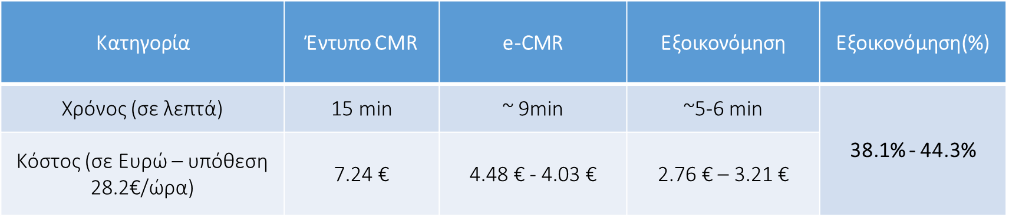
Οφέλη για την αγορά (1/2)
  Μείωση Λειτουργικού Κόστους
    Τα έξοδα διεκπεραίωσης μπορεί να είναι έως και 3-4 φορές χαμηλότερα
    Ταχύτερες διοικητικές διαδικασίες (περιορισμένη καταγραφή δεδομένων, μηδενική χρήση χαρτιού, χωρίς φαξ/σαρωτές/ανταλλαγή αλληλογραφίας, καθόλου αρχιοθέτηση κλπ)
    Ταχύτερη τιμολόγηση
    Ελαχιστοποίηση των αποκλίσεων παράδοσης/ παραλαβής
Eξοικονόμηση σε Χρόνο και Xρήμα με την χρήση του e-CMR
Source:

Slide 12
Οφέλη για την αγορά (2/2)
  Διαφάνεια και ιχνηλασιμότητα
    Ακρίβεια δεδομένων
    Έλεγχος και παρακολούθηση της αποστολής
    Ελαχιστοποίηση του παράγοντα ανθρώπινου λάθους και παραποίησης
    Αναγνώριση των μερών και επικύρωση υπογραφής
    Πρόσβαση σε πραγματικό χρόνο στις πληροφορίες και τα στοιχεία παραλαβής και παράδοσης
  Ενσωμάτωση με υπηρεσίες τελωνειακών διαδικασιών και υποβολής δηλώσεων
  Ενσωμάτωση με άλλες υπηρεσίες, πχ. Συστήματα διαχείρισης στόλου
  Ενίσχυση της Οδικής Ασφάλειας, πχ. Μέσω της σύνδεσης του με το e-Call (σύστημα αυτόματης ειδοποίησης σε περίπτωση τροχαίου ατυχήματος)
  Βελτίωση της αποτελεσματικότητας της Εφοδιαστικής Αλυσίδας => ενίσχυση της οικονομικής ανταγωνιστικότητας των εμπλεκόμενων
  Βιώσιμη Ανάπτυξη
  Περιορισμός της παράνομης ενδομεταφοράς (cabotage)

Slide 13




Το εθνικό πιλοτικό πρόγραμμα σε αριθμούς
5 από τις μεγαλύτερες εταιρείες στον χώρο της εφοδιαστικής αλυσίδας
Συμμετέχοντες
Διάρκεια
Έως 6 μήνες
Αριθμός πιλοτικών εφαρμογών
Έως 400 πιλοτικές υποβολές e-CMR
Γεωγραφική Κάλυψη
Εντός ελληνικής επικράτειας

Slide 14

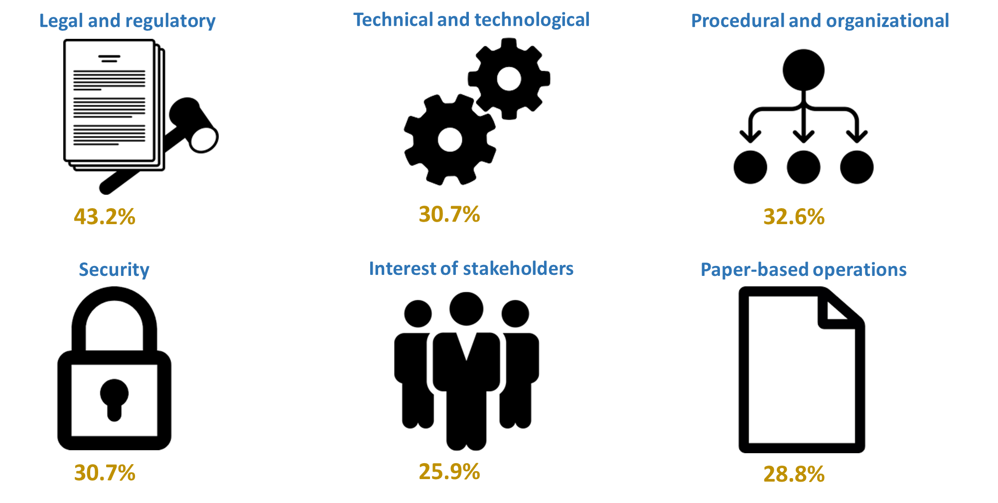
Digital Transport Documents
Κατηγορίες Προκλήσεων που θα πρέπει να εξεταστούν
Source:

Slide 15

ΑΝΤΑΓΩΝΙΣΤΙΚΟΤΗΤΑ
ΒΙΩΣΙΜΟΤΗΤΑ
ΑΕΙΦΟΡΟΣ ΑΝΑΠΤΥΞΗ
O καλύτερος δρόμος είναι αυτός που εμείς οι ίδιοι δημιουργούμε

Slide 16

Λίστα δράσεων ΟΗΕ ως το 2030 για τους Στόχους Βιώσιμης Ανάπτυξης
Το e-CMR ως εργαλείο για την διευκόλυνση του εμπορίου συνεισφέρει στην οικονομική ανάπτυξη και στον μετασχηματισμό της αγοράς
Συνεργασία Δημοσίου με Ιδιωτικό τομέα για την επίτευξη της Βιωσιμότητας

Slide 17
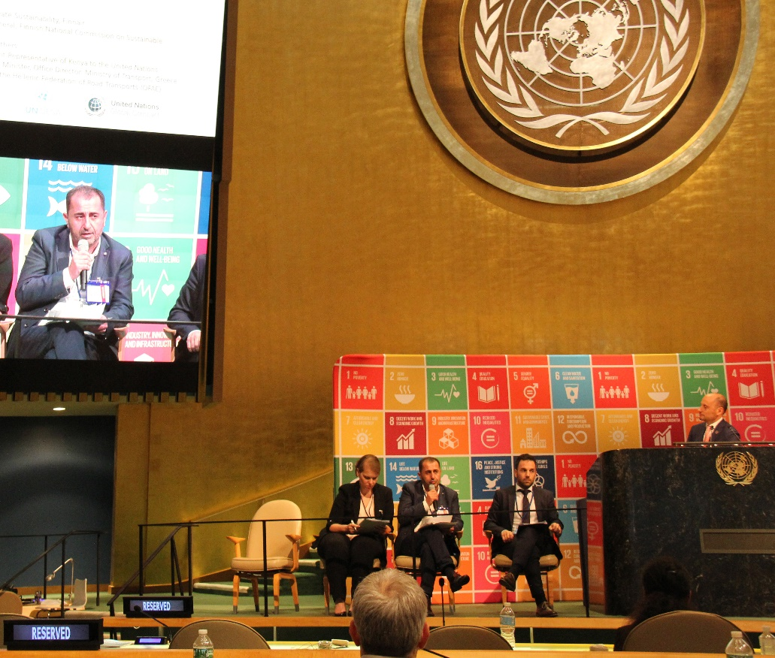





Slide 18

Σας ευχαριστώ για την προσοχή σας!

